Slide 1







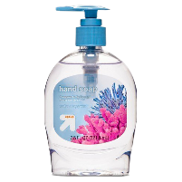
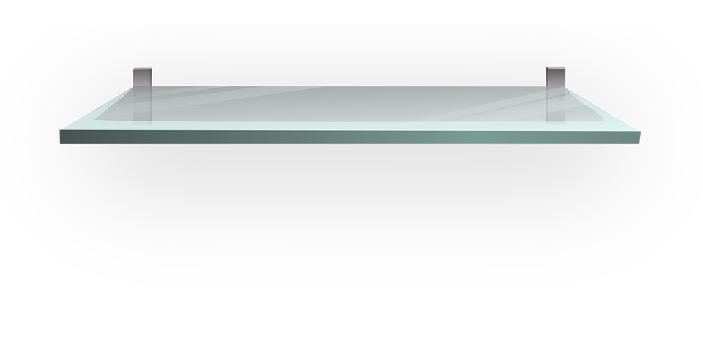

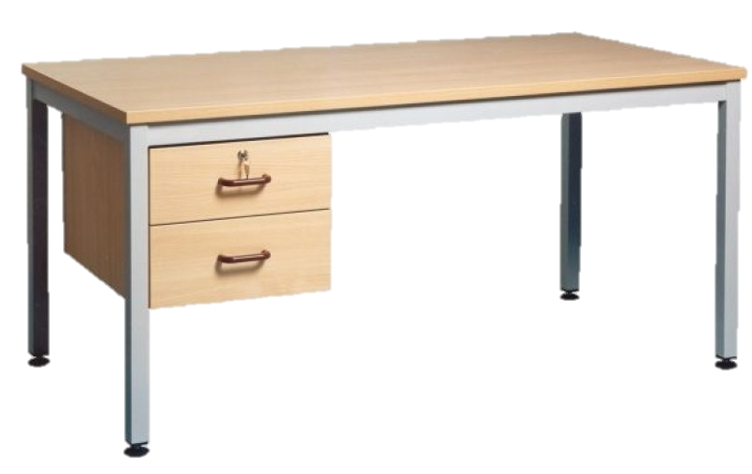

NAZAJ V ŠOLO
s
POLONCO KORONCO

Slide 2

1
V ŠOLO VEDNO PRIDEM OB DOGOVORJENI URI. VEDNO VSTOPIM IN IZSTOPIM SKOZI TOČNO DOLOČEN VHOD.
ČE VIDIM PRIJATELJA, KI NI V MOJI SKUPINI, MU LE NA DALEČ POMAHAM.

Slide 3


2
VRATA ODPREM S KOMOLCEM ALI S PAPIRNATIM ROBČKOM.
TUDI STIKAL IN OSTALIH KLJUK SE DOTIKAM LE S KOMOLCEM.

Slide 4

3
IZ RAZREDA GREM LE, KO MORAM NA STRANIŠČE, KAMOR HODIMO EDEN PO EDEN.

Slide 5





3
MED SABO POSKUŠAMO DRŽATI RAZDALJO IN UPOŠTEVAMO TALNE OZNAKE V RAZREDU TER NA HODNIKU.

Slide 6

5
RAZRED POGOSTO ZRAČIMO.
PRIPRAVIM PULOVER, DA ME NE BO ZEBLO.

Slide 7

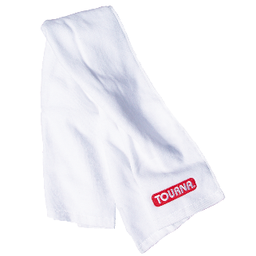
6
PRED IN PO JEDI RAZKUŽIM SVOJO MIZO.

Slide 8

KAKO PA TI ŠE POSKRBIŠ ZA HIGIENO, DA OSTANEŠ ZDRAV?

Slide 9

PRED IN PO JEDI
7
REDNO IN TEMELJITO SI UMIVAM ROKE!
KO VSTOPIM IN IZSTOPIM IZ UČILNICE
PO PRIJEMANJU KLJUK ALI DRUGIH PREDMETOV

Slide 10
ZAKAJ SI UMIVAMO ROKE?
Infodrom
KAKO SI UMIVAMO ROKE?

Slide 11

7
ZAKAŠLJAM ALI ČIHNEM V KOMOLEC IN SI POTEM OBVEZNO UMIJEM ROKE.

Slide 12

8
SVOJE PLASTENKE NE DELIM Z DRUGIMI IN JO ČISTIM SAM, V ŠOLI.

Slide 13
UPOŠTEVAJ MOJE NASVETE IN BODI BREZ SKRBI, IMELI SE BOMO SUPER!

